Slide 1
RedHat系自动化测试工具

Slide 2
CentOS
Fedora
  OpenQA
  Fedora tests for openQA

Slide 3
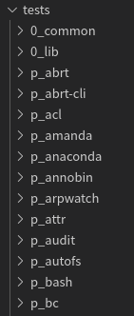
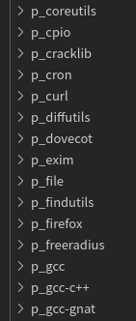
CentOS
t_functional
类似于mugen，基于shell的一系列测试脚本
仓库链接https://github.com/CentOS/sig-core-t_functional
包含对系统基本功能的测试和对一些软件的测试

Slide 4
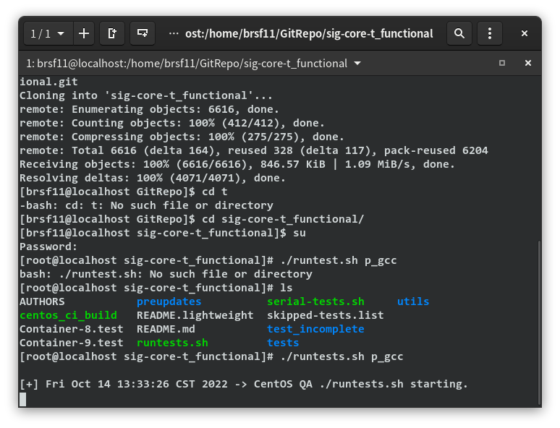
CentOS

Slide 5
CentOS
目前在CentOS Stream 8 上成功运行
Anolis8.6中可以运行但基础测试部分不通过

Slide 6
Fedora
Release validation test plan
  基于openQA的自动化测试
  在实机、虚拟机和云环境中的手动测试
OpenQA
  Fedora tests for openQA
其他工具
  ResultsDB
  Testcloud
  https://fedoraproject.org/wiki/QA:Tools

Slide 7
Fedora
OpenQA
由SUSE开发
相对t_functional复杂
测试使用Perl编写
可以完成一些涉及到GUI的测试
https://github.com/os-autoinst/openQA/

Slide 8
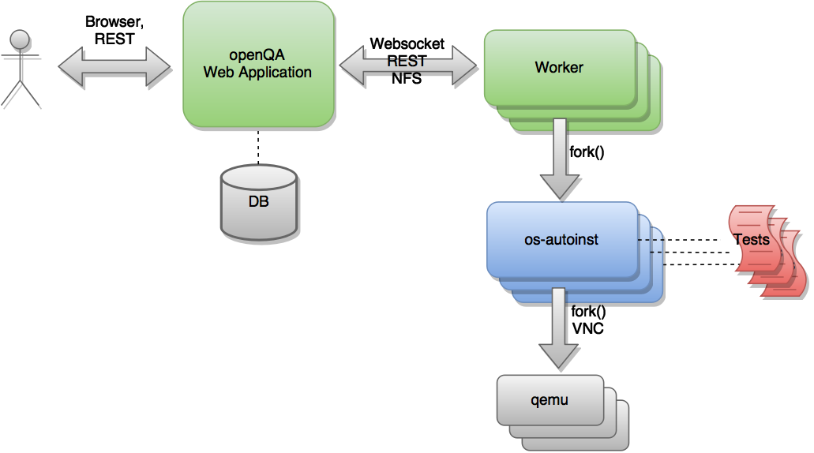
OpenQA

Slide 9
openQA
Fedora的openQA测试
https://pagure.io/fedora-qa/os-autoinst-distri-fedora

Slide 10
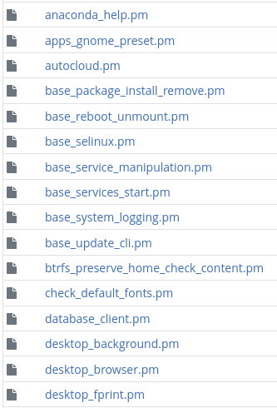
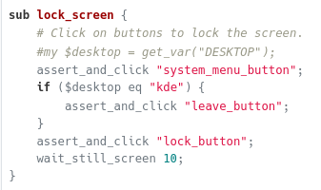
openQA

